Slide 1


Las palabras de oro
Quiero sentarme porque…
…y yo queremos sentarnos porque…
Los chicos queremos sentarnos porque…
Las chicas queremos sentarnos porque…
¡Maestra, quiero decirte algo!

Slide 2
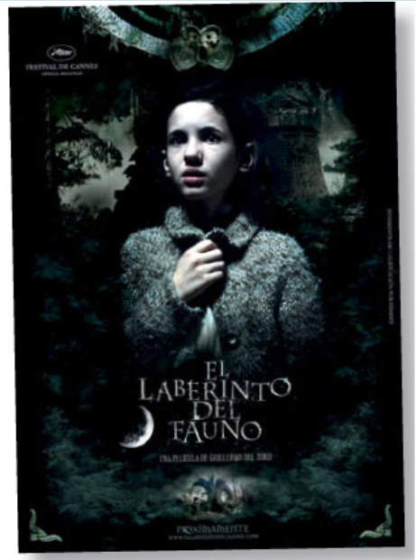
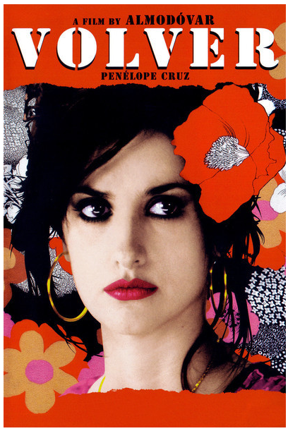

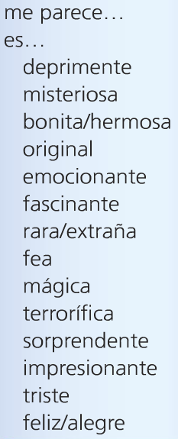
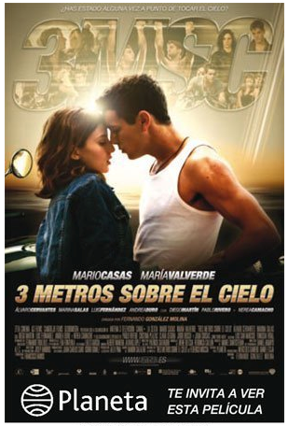
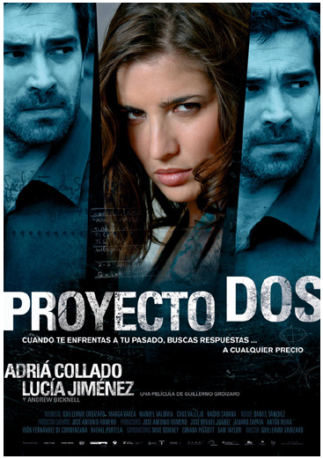
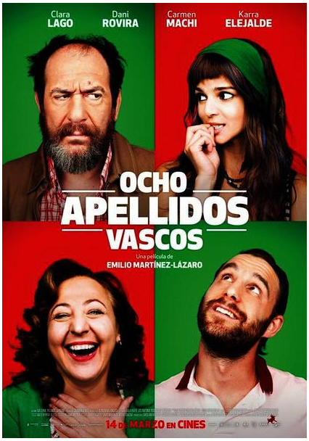
Do Now
A
B
C
E
F
D

Slide 3
depressing
mysterious
beautiful
original
exciting
fascinating
Odd/strange
ugly
magical
terrifying
suprising
impressive
sad
happy

Slide 5
Opinions
Me gustan las películas de comedia porque son divertidas.
I like comedy films because they are funny.
Me gustan las películas _______________ porque son ___________
Add porque son to your answers.
Adjectives help box
Interesantes = interesting.
Aburridas = boring
Divertidas = funny
Emocionantes = exciting
Miedosas = scary.
Románticas = romantic
Tontas = silly.
Write a sentence for the following different opinions:
Me encantan = I love
Prefiero = I prefer
Odio = I hate
No me gustan = I don’t like.

Slide 6
¿Te gustó la película?
A
B
C
1. No me gustó esta película, porque fue deprimente. Sin embargo, me gustaron las partes misteriosas y fue sorprendente.
2. Me encantó esta película, porque fue emocionante y había una historia buena. Sin embargo, no me gustaron las partes de fantasía – fueron tontas.
3. Me gustó mucho esta película, porque fue una comedia tonta con muchos actores buenos, aunque los escenarios fueron aburridos.
Notes:
This is the slide I traditionally use to set out LO and SC – feel free to pinch or adapt

Slide 7
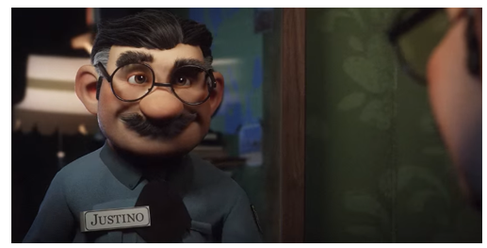
Justino
Adivina que va a pasar en el cortometraje
En mi opinión, el genero de la película va a ser…
Pienso que el personaje principal va a ser…
La película se puede tratar de…
Creo que la historia va a ser…
Al final Justino va a…

Slide 8
Escucha la banda sonora del cortometraje.
¿Qué genero de música es?
¿Te gusta la música?
¿Qué atmósfera crea?
Extension: Write a description of how the music makes you feel
Me hace sentir = it makes me feel
Challenge: How many genres of music can you name in Spanish?

Slide 9
Vamos a ver el cortometraje
‘Justino’

Slide 10
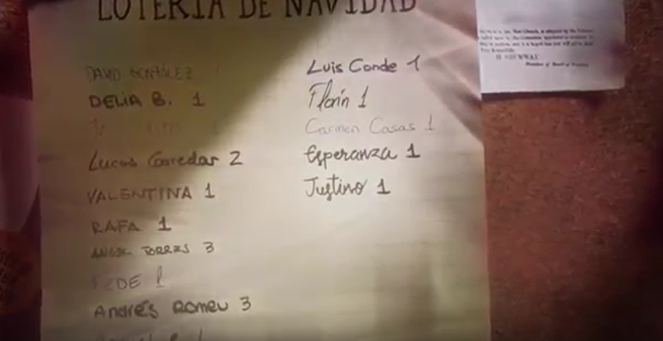
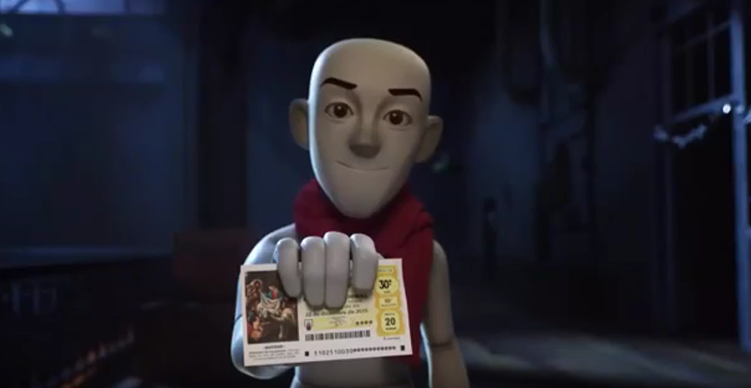
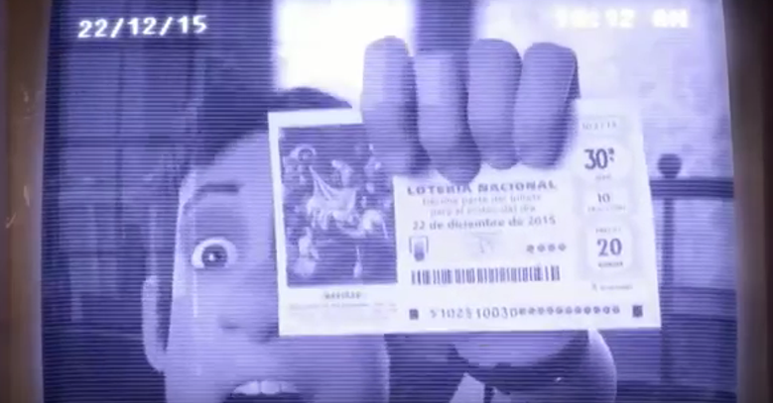
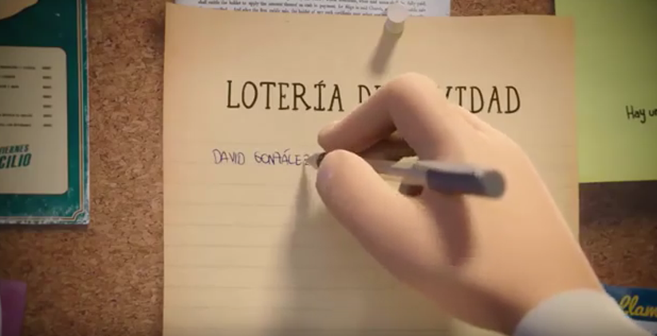
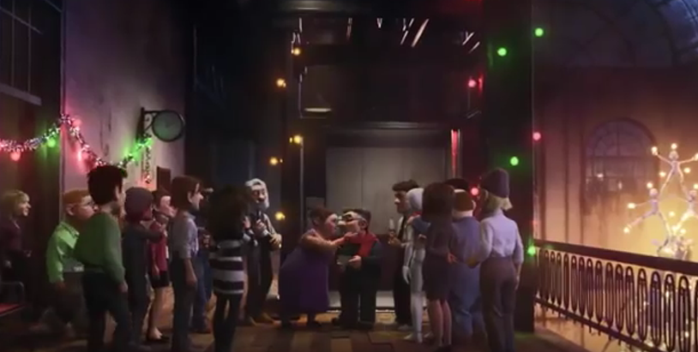
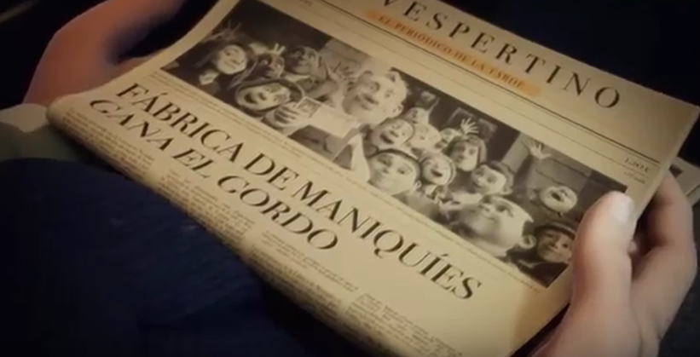
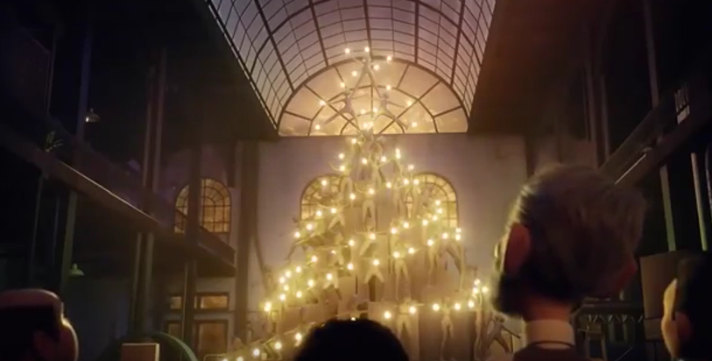
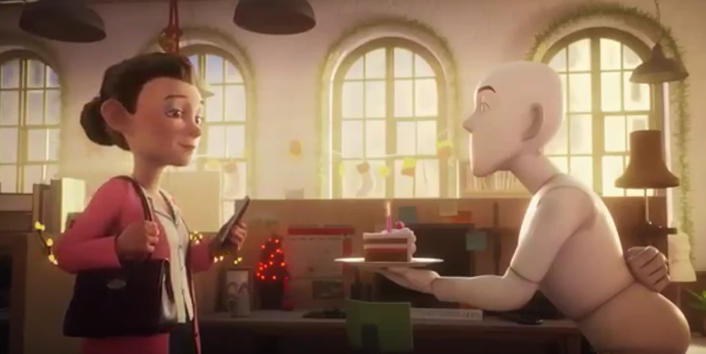
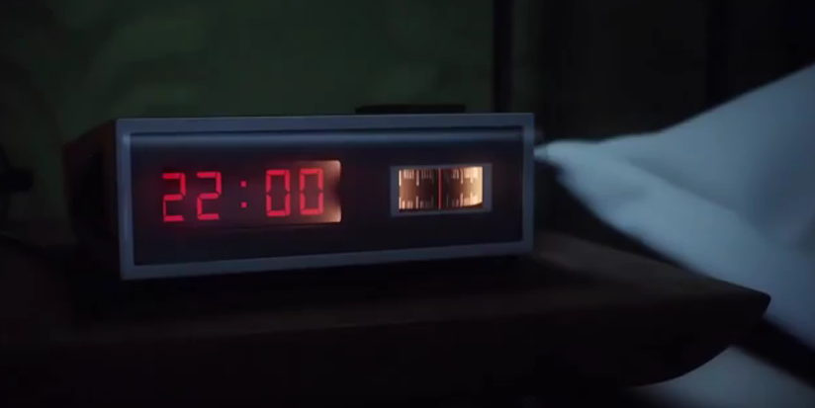
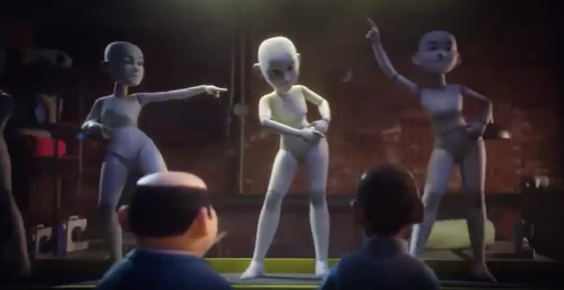
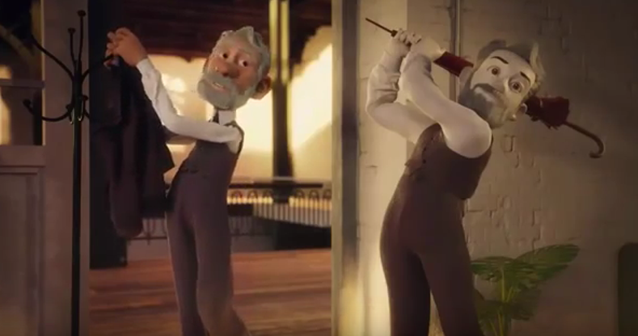
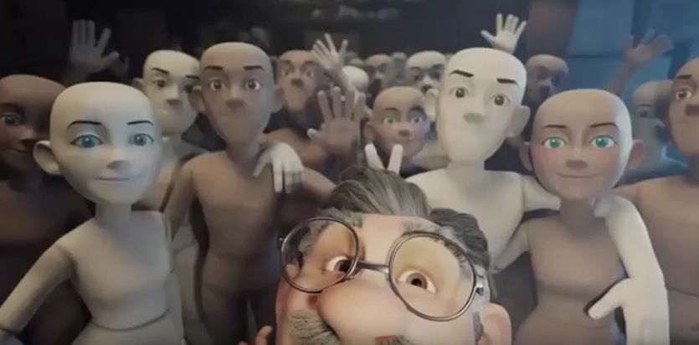
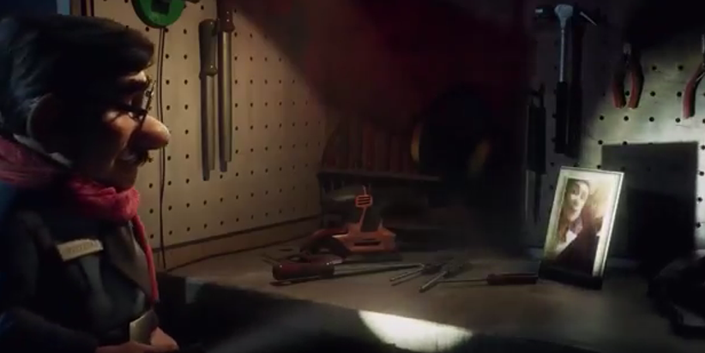
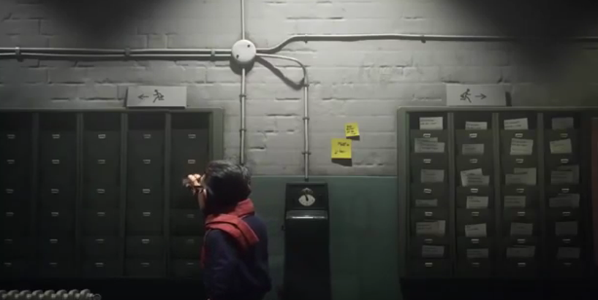
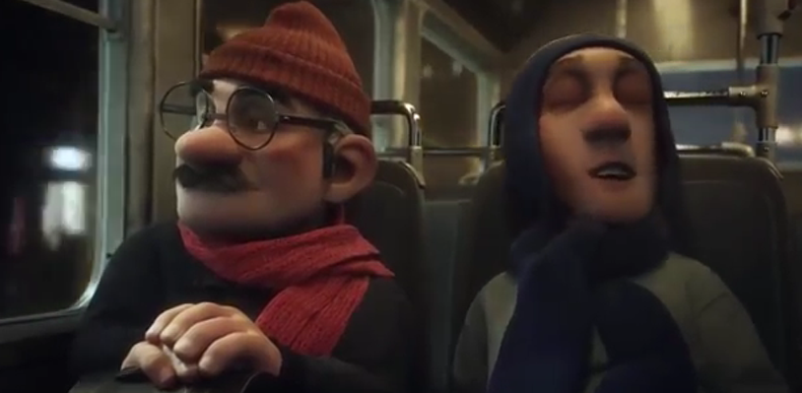
A
B
C
D
I
O
N
M
L
H
D
K
J
G
C
F
B
E
A
E
F
G
H
I
J
K
L
M
N
O
Pon las imagenes en el orden en que aparecen en la película

Slide 11
A
B
C
D
E
F
G
H
I
J
K
L
M
N
O
Pon las imagenes en el orden en que aparecen en la película

Slide 12
Retell the story using the pictures to help you. What happened? Add the sequencers below and add in connectives.
Luego = then
Después = after
Más tarde = later
Primero = firstly
Por último = lastly/finally
Primero, Justino se levantó a las diez de la noche. Después fui al trabajo en tren…

Slide 13
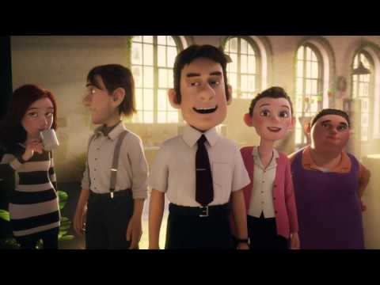
Descriptions recap:
Match up the Spanish and English words.
Think back to last term and use your books to help.
Challenge: put the words into a sentence.
- Tiene =
- Es =
- Lleva =
Use the words to write a short description of the characters on the left.
Make up their names and personalities and include these descriptions in your answer.
Remember: adjectives go after the noun and agree with what they are describing
(masc/fem/plural)
He/she has
largo
liso
rizado
Corto
verde
Azul
negro
marrón
Gris
Gafas
Alto
Mediano
Pecas.
Una barba
Un bigote
12. Long
14. Straight
He/she is
11.Curly
He/she wears
3. Short
13. Green
10. Blue.
2. Black
5. Brown
4. Grey
15. Glasses
6.Tall
7. Medium
8. Freckles
1. A beard
9. A moustache

Slide 14
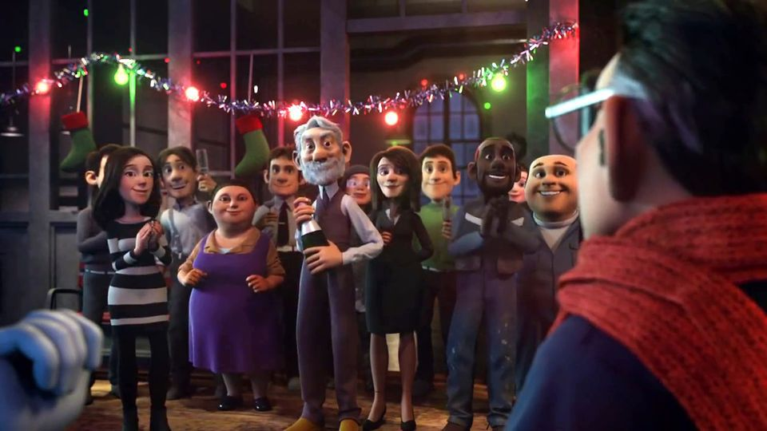
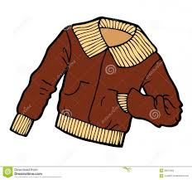
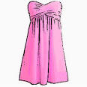

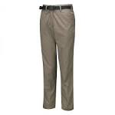

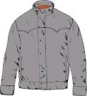
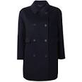

Do now: Look at the pictures that match the words in Spanish. What is the translation in English?
Una chaqueta
2. Un vestido
3. Guantes
4. Pantalones
5. Un gorro
6. Una chaqueta
7. Un abrigo
8. Una bufanda
=
A coat
=
A dress
=
Gloves
=
Trousers
Describe what the people in the picture are wearing
=
A hat
=
A jacket
=
A coat
=
A scarf

Slide 16
¿Qué está pasando?
Present Continuous in Spanish is a verb form that tells what is happening right now.
It consists of a helping verb “estar” and a participle.
The participle is formed by adding either
“-ando” (for –ar verbs) or
“-iendo” (for –er and –ir verbs) to the stem of the verb.
estar = to be
estoy = I am
estás = you are
está = he/she is
estamos = we are
estáis = you (plural) are
están = they are
Jugar
Comer
Vivir
Trabajar
Hablar
Posar
Sacar
Jugando
Comiendo
Viviendo
Trabajando
Hablando
Posando
Sacando
He is working
Están comiendo
We are talking
Estamos hablando
They are eating
I am posing
Estoy posando
Está trabajando

Slide 17
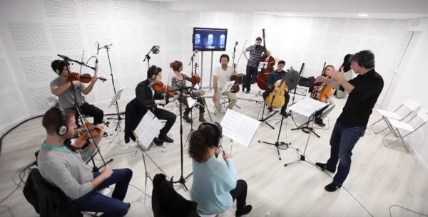
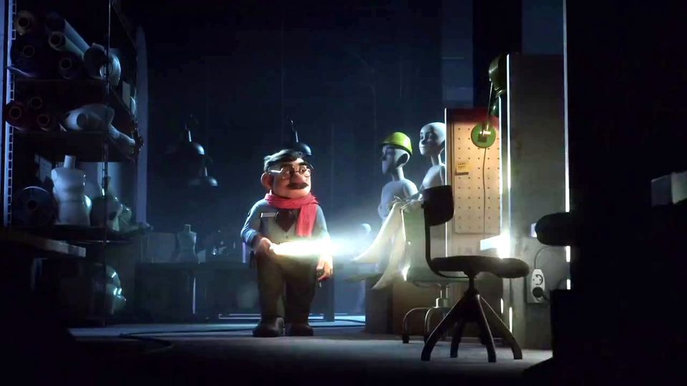
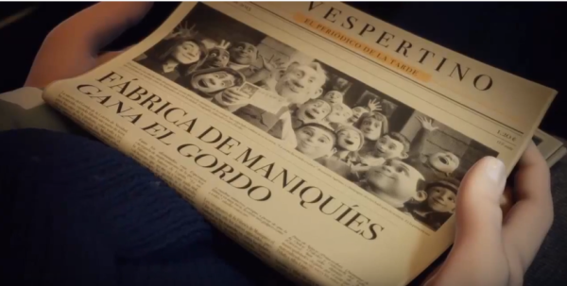
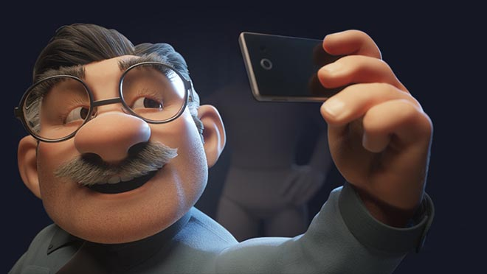
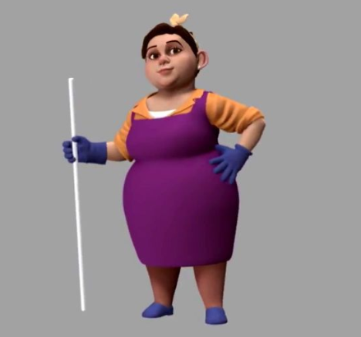
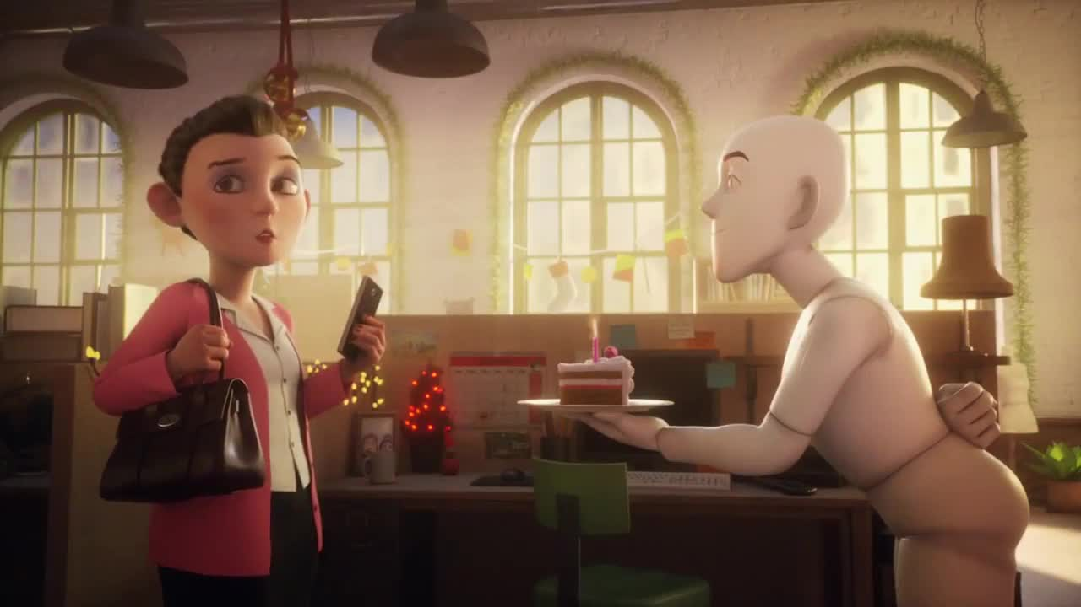
¿Qué está pasando?
Está limpiando la fábrica
Está recibiendo un pastel para su cumpleaños
Están tocando instrumentos
Está tomando un selfie
Está alumbrando una linterna
Está dirigendo la orquesta
Está leyendo un periodico
Está mirando su camara
Está llevando un vestido morado
Están sentando en una sala blanca
La manaquie está llevando un gorro
Justino esta llevando una bufanda
A
B
C
D
E
F
Challenge: Can you add any other phrases to the list, describing what is happening in each picture using the present continuous tense.

Slide 18
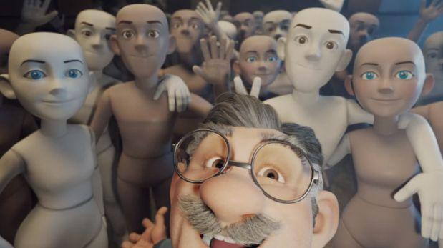
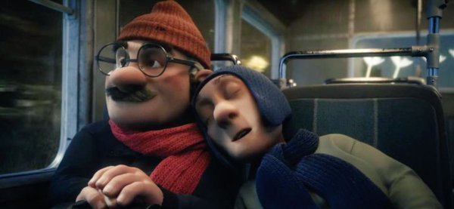
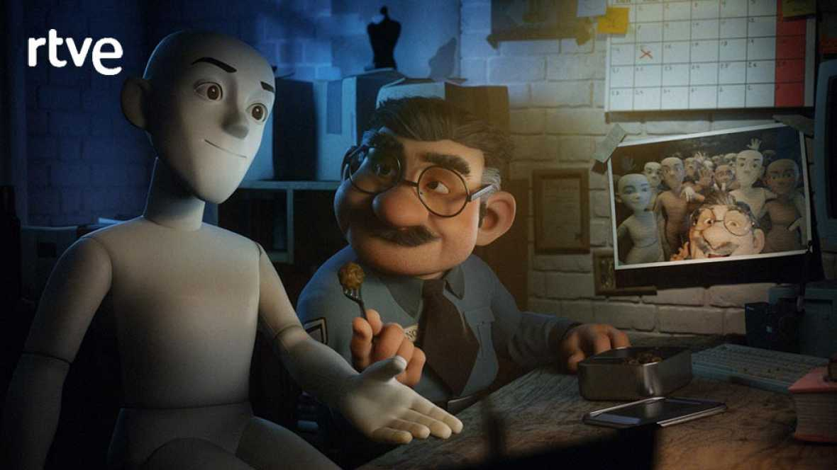
Describe la foto

Slide 19

Describe la foto
Write a description of each photo using the key words from Tuesday’s lesson and any other vocabulary that you know.
Include the present continuous tense and for further marks, include some past tense phrases.
Challenge: give your opinion of each picture – why do you like/dislike it?
How does it make you feel?
En la foto | Una foto | La foto | Puedes | Ver
Se puede ver | Hay | Tiene | Con | Es
De | Manaquies | Tren | Ventana | Gente

Slide 21
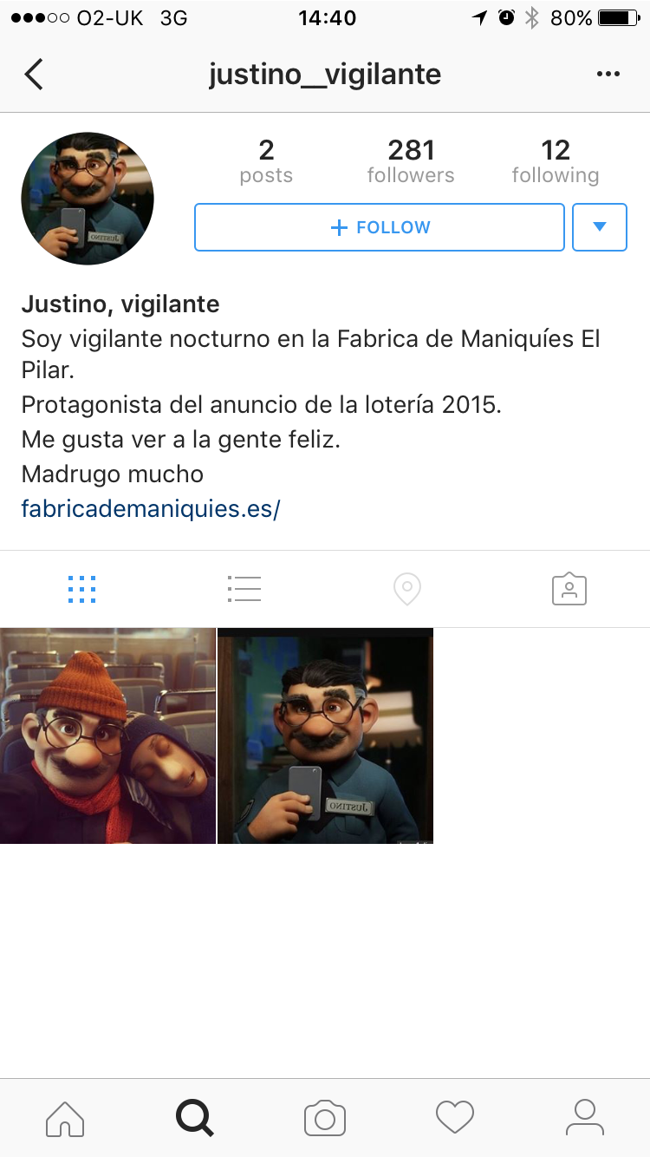
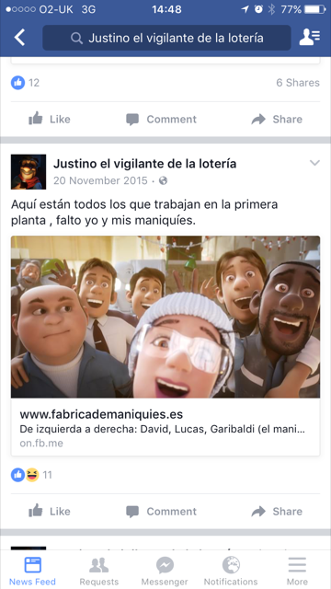
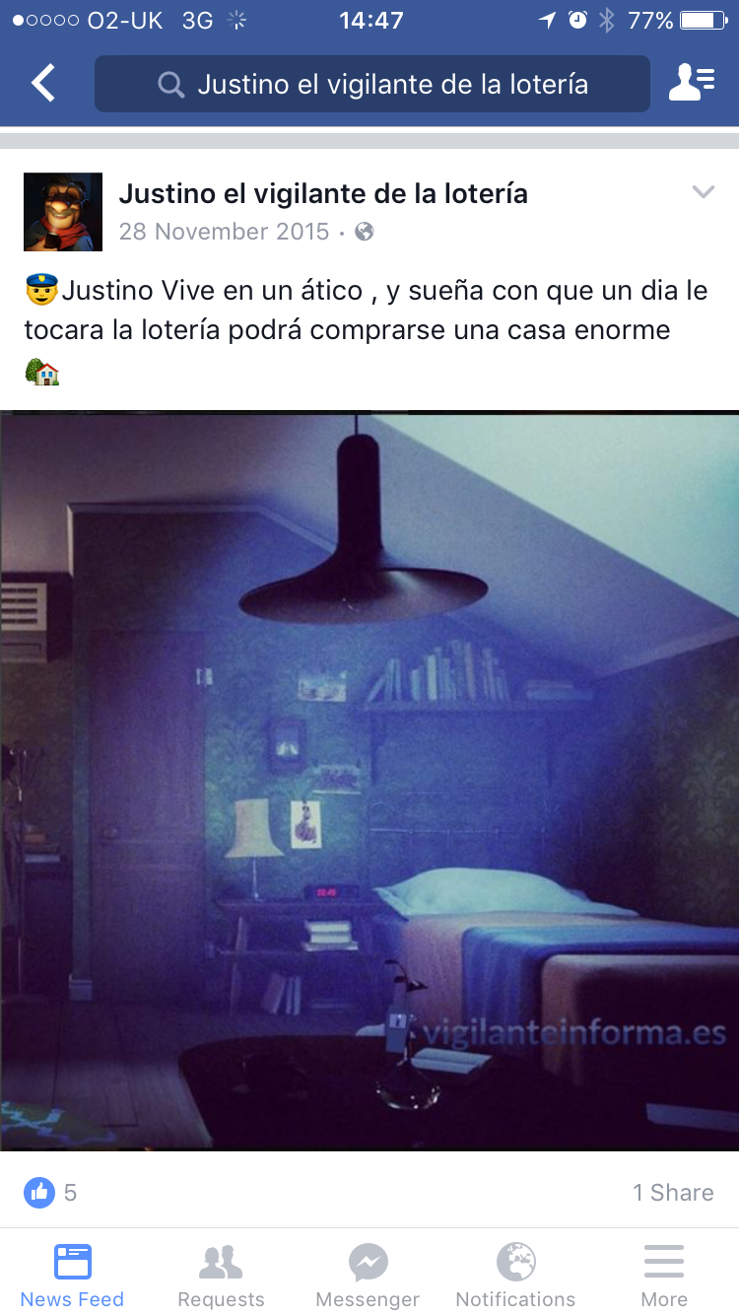
Translate the Instagram and facebook posts written by Justino

Slide 22
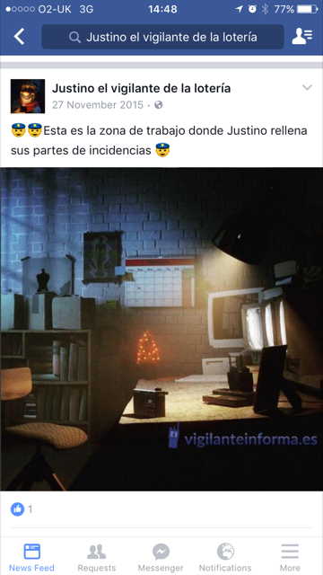
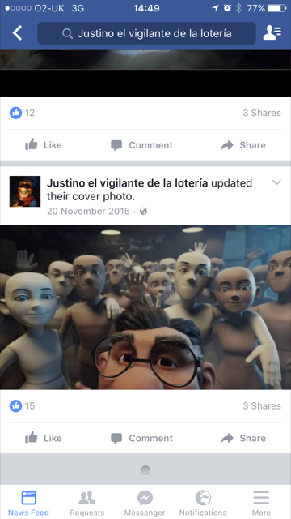
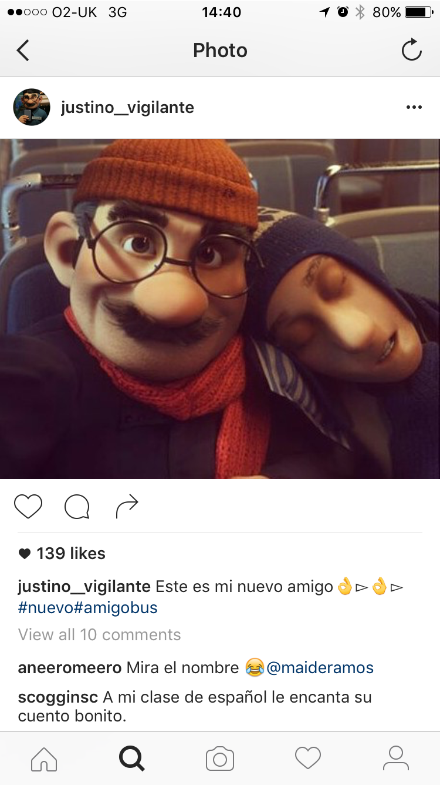
Escribe un tuit para cada imagen – 140 caracteres.

Slide 24

Opinions
¿Que piensas del cortometraje?
What do you think of the film?
Adjectives help box
Interesante = interesting.
Aburrido = boring
Divertido = funny
Emocionante = exciting
Miedoso = scary.
Romántico = romantic
Tonto = silly.
Me encanta = I love
Prefiero = I prefer
Odio = I hate
No me gusta = I don’t like.
Challenge: what other opinion phrases could you use?
Ejemplo:
En mi opinion el cortometraje es muy emotivo. Me encanta el personaje de Justino, es un hombre muy simpatico….
Challenge: what will Justino do in the future now he has won the lottery?

Slide 25
QUIZ – ¿verdad o falso? / True or false ?
La película se desarrolla en… (the film is set in…)
a) Una tienda de muñecas b) en las montanas
c) Un supermercado d) en una fábrica de manaquies
2. Al comienzo de la pelicula la musica es…(At the
Start of the film the music is…)
a) rock b) pop
c) clásica d) jazz
3. Justino lleva una chaqueta de color…(the girl wears a
Jacket the colour….)
a) negro b) verde
c) Rojo d) Blanco
4. Justino tiene los ojos…(Justino has eyes the colour…)
a) grises b) azules
c) marrones d) Verdes
Competición

Slide 26
5. El genero de la película es…(the genre of the film is…)
a) un Una comedia b) Un horror
c) Un dibujo animado d) acción
6. ¿Que tiempo hace en la pelicula? (What weather is it in the film?)
a) Buen tiempo b) nieva
c) Llueve d) calor
7. Que significa la palabra ‘lotería’? :
a) doll b) mother
c) almond d) lottery
TOTAL /7
3 points/ 1.5 each
CHALLENGE QUESTIONS:
*Name 3 other names on the wall where the staff write their names for the lottery.
*name three things Justino does with the mannequins

